Slide 1
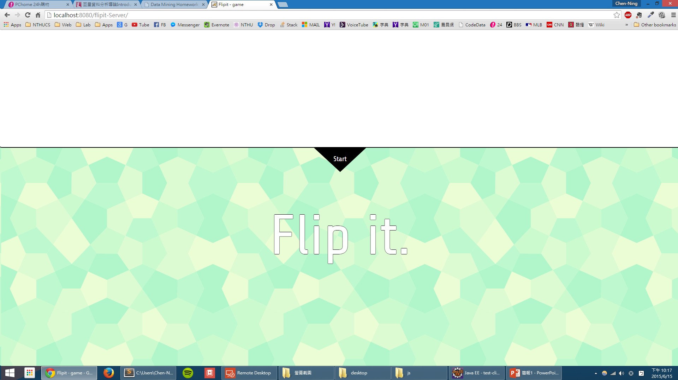

Slide 2
1.主題
2.遊戲
3.技術
A.三爭霸
B.SERVER
C.網頁
D.手機
1.陀螺儀

Slide 3
介紹
「Flip it.」(圖一)為一個利用手機控制網頁遊戲的一個平台，使用者可以透過手機的陀螺儀偵測來控制遊戲中的移動，跳脫傳統以鍵盤為主要輸入的方式。除此之外，我們設計最多有四個玩家進行連線對戰，玩家可以透過各自的手機與網頁來進行遊戲，不避拘泥在鍵盤這麼狹小的空間，大大提升使用者互動的不同體驗。

Slide 4
遊戲連線說明

Slide 5

1.打開瀏覽器

Slide 6
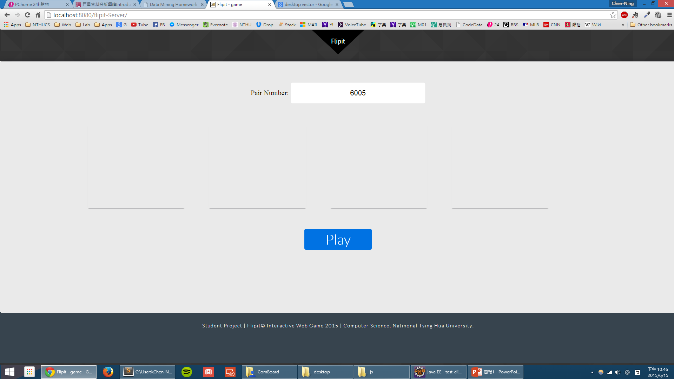
2.建立遊戲

Slide 7
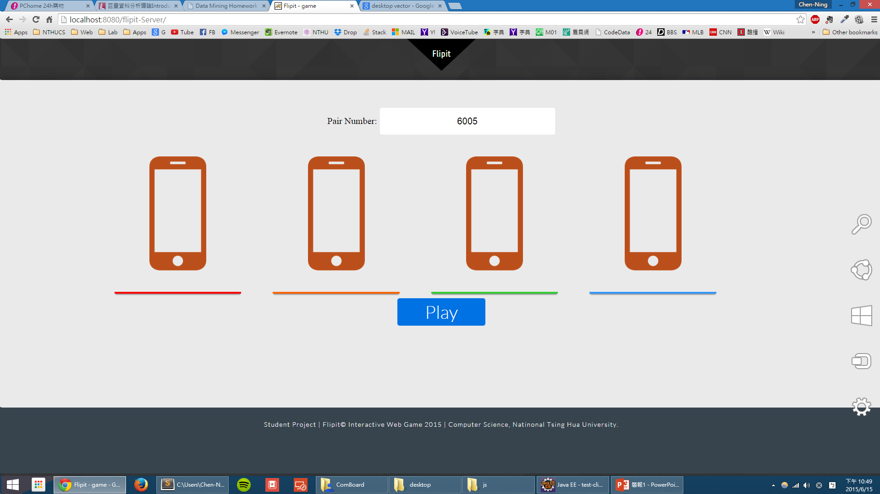
3.等待玩家連線

Slide 8
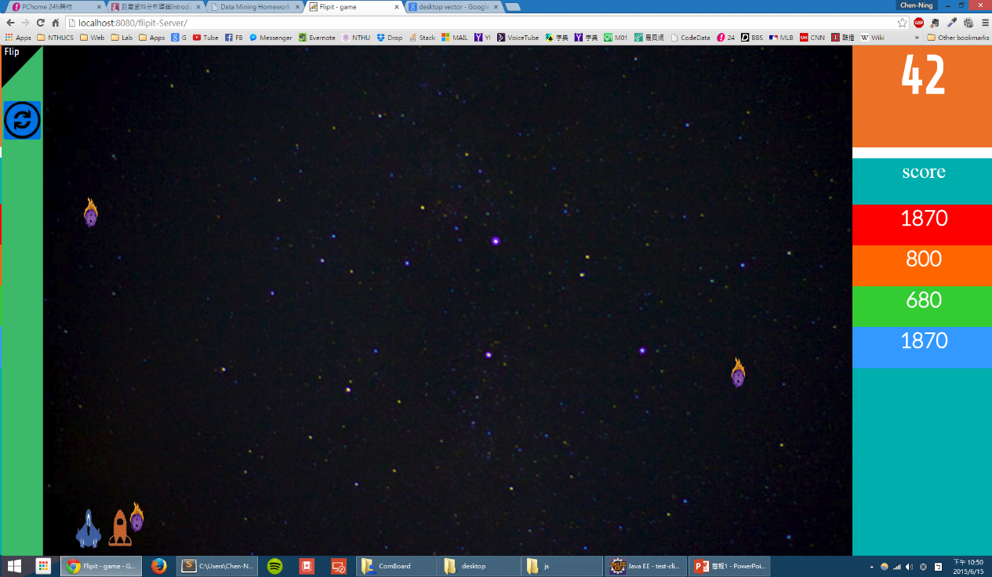
4.進入遊戲

Slide 9
遊戲說明

Slide 10
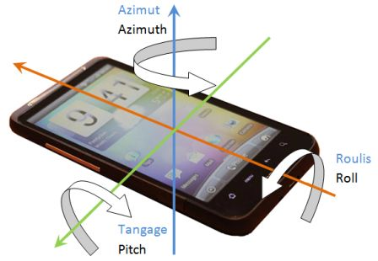
1.翻轉手機

Slide 11
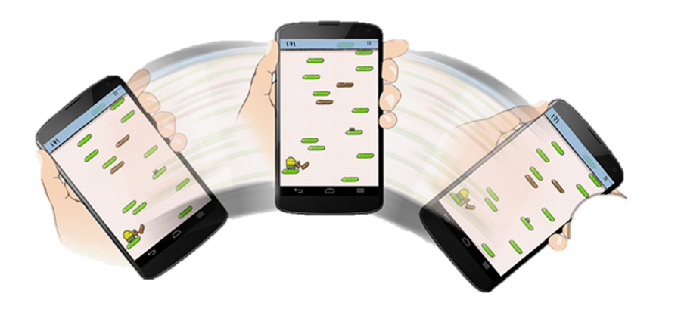
移動手機進行控制

Slide 12
技術介紹

Slide 13
技術概要
JAVA Socket 伺服器
JAVA網頁伺服器
網頁
Android手機應用程式

Slide 14



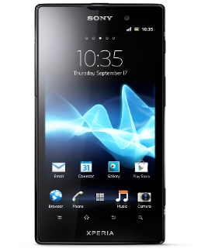


System Architecture
控制訊息
動作訊息
Server
UDP
websocket
TCP
Browser
Client

Slide 15
Socket三爭霸
Web socket：伺服器與瀏覽器之間的溝通橋樑
TCP : 伺服器與手機之間傳遞控制訊息
UDP：伺服器與手機之間傳遞動作訊息
Why Web socket?
Why UDP ? Why TCP ?

Slide 16
Web Socket
Browser
Web Server
WebSocket是HTML5開始提供的一種在單個 TCP 連線上進行全雙工通訊的協定。
WebSocket Handshake
on.Open()
send()
on.Message()
on.Close()
End

Slide 17
SERVER 運作
WebSocket Handshake
Server
Motion Signal
websocket
TCP Server
handshake
client
Control Signal
UDP Server
Motion Signal

Slide 18
網頁
利用Javascript技術，簡單實作了一個小遊戲
實作WebSocket的接口，接收動作訊息
Browser
Server
Create Playroom
WebSocket Handshake
Create Socket Server Thread
Info : Port
Waiting for connection
Game Start
Left, right ….
Left, right ….
on.Close()
Close Session , Kill Thread
End

Slide 19
手機應用程式

Slide 20
DEMO

Slide 21
結論

